Slide 1
Décret n° 2014-460 du 7 mai 2014 relatif à la participation des enseignants d'éducation physique et sportive aux activités sportives scolaires volontaires des élèves
- 3h d’AS indivisible dans le service hebdomadaire de tous les enseignants d’EPS
- Fin de l’obligation de détachement pour les cadres UNSS
- Introduction de la coordination de district UNSS

Slide 2
Note de service du 21/03/2016 « Participation des enseignants d'éducation physique et sportive du second degré aux activités sportives scolaires volontaires des élèves ».
La note de service a ainsi pour objet de préciser les modalités selon lesquelles les enseignants d'EPS contribuent au développement des activités physiques, sportives et artistiques dans les établissements scolaires (I) mais aussi par leur investissement dans la politique de développement du sport scolaire au niveau des districts, des départements et des académies
Les enseignants d'éducation physique et sportive participent à l'organisation et au développement de l'association sportive de l'établissement dans lequel ils sont affectés et à l'entraînement de ses membres
Ces obligations engagent ces personnels à assurer la gestion et l'animation de l'association sportive pour l'ensemble de ses activités et des rencontres tout au long de l'année scolaire.

Slide 3
L’UNSS: fédération affinitaire
Direction nationale: PNDSS (A.I.R) adopté au cours de l’assemblée générale
Direction régionale: PADSS adopté au cours du CRUNSS
Direction départementale: PDDSS UNSS
District UNSS

Slide 4
L’AS
Obligatoire dans les EPLE
Déclarée en préfecture
Affiliée à l’UNSS
Président de droit: le chef d’établissement
Des animateurs: les enseignants d’EPS
Un bureau: chef d’établissement + animateurs, élèves, membres de la communauté éducative (dont parents),

Slide 5
Les rôles du secrétaire AS
Procéder à l’affiliation de l’AS auprès du SR UNSS
Assurer l’AS et vérifier les contrats et garanties en cas de location de minibus
Préparer un bilan d’activité de l’année écoulée et le présenter à l’AG de l’AS et au CA de l’EPLE pour validation
Préparer le projet d’AS pour l’année en cours, élaboré par le comité directeur. Le présenter à l’AG de l’AS et au 1er CA de l’année de l’EPLE pour validation.
Préparer l’AG de rentrée qu’il devra convoquer, ainsi que l’AG de fin d’année. Rédiger les comptes rendus d’AG
Inviter à l’AG les parents des élèves licenciés-es et convoquer les présidents des associations de parents d’élèves de l’établissement, membres de droit
Veiller à l’installation du comité directeur de l’AS qui sera réuni régulièrement tout au long de l’année et proposer un calendrier de réunion (1 par trimestre)
Déclarer à l’IA et à la préfecture toute modification de l’équipe dirigeante ou des statuts de l’AS
Vérifier que les pièces nécessaires à la prise de licences soient complètes et licencier les élèves (une licence est valable jusqu’au 30 octobre de l’année suivante)
Informer la communauté éducative des activités de l’AS.
Être l’interlocuteur privilégié avec les parents d’élèves licenciés
Assurer le suivi administratif de l’association en lien avec les services de l’UNSS

Slide 6
Les rôles d’un trésorier AS
Faire le compte financier de l’année écoulée, établir chaque début d’année un budget prévisionnel et le présenter à l’AG
Proposer le prix de la cotisation des adhérents qui sera soumis à l’approbation de l’assemblée générale de l’AS
Encaisser les cotisations des adhérents
Tenir une comptabilité, enregistrer et ventiler les recettes et les dépenses
Régler les différentes dépenses : assurances, transports, locations, participation éventuelle au fonctionnement du district, etc…
Régulariser le paiement de l’affiliation et des licences (envoi d’un RIB au service régional UNSS)
Renseigner et envoyer les dossiers de subventions que l’on peut solliciter auprès de : la mairie (des mairies, intercommunalités, …) de recrutement de l’établissement , le conseil départemental (collège), le conseil régional (lycée)…

Slide 7
Les guides de l’UNSS
Guide à l’usage de la présidente/du président de l’AS
Guide à l’usage de la(du) professeur d’EPS
Guide à l’usage des parents d’élèves
Guide à l’usage de la coordonatrice/du coordonateur de district

Slide 8
La licence UNSS et le CM
loi santé et de modernisation du système de santé du 26/01/2016 : modification de deux articles du code de l’Education : fin de l’obligation du CM de non contre-indication à la pratique sportive en compétition pour l’obtention de la licence UNSS
Arrêté du 24/07/2017 : ECG obligatoire tous les 3 ans pour le rugby
Décret du 24/08/2016 : le CM de moins d’un mois reste obligatoire pour les disciplines sportives qui présentent des contraintes particulières : alpinisme, spéléologie, plongée, tous les sports de combat avec coups portés, rugby, tir avec arme à feu

Slide 9
Financement de l’AS
Les cotisations des élèves
Les remboursements UNSS
Les collectivités de rattachement
Subvention de l’EPLE à l’AS : circulaire du 25/10/1996 et du 25/04/2002 :
Le CA peut voter une subvention pour le fonctionnement de l’AS. Le chef d’établissement, président de l’AS, ne peut s’y opposer à priori, car c’est le CA qui prend la décision après une délibération collective. Techniquement cette ligne budgétaire peut être inscrite dans le Service Général – vie de l’élève, en créant un domaine « AS » et en précisant la ou les activités liées à la subvention accordée.

Slide 10
OPUSS
Pour affilier l’AS
Pour licencier les élèves
Pour engager les élèves dans des compétitions
Pour saisir la vie des AS en fin d’année

Slide 11
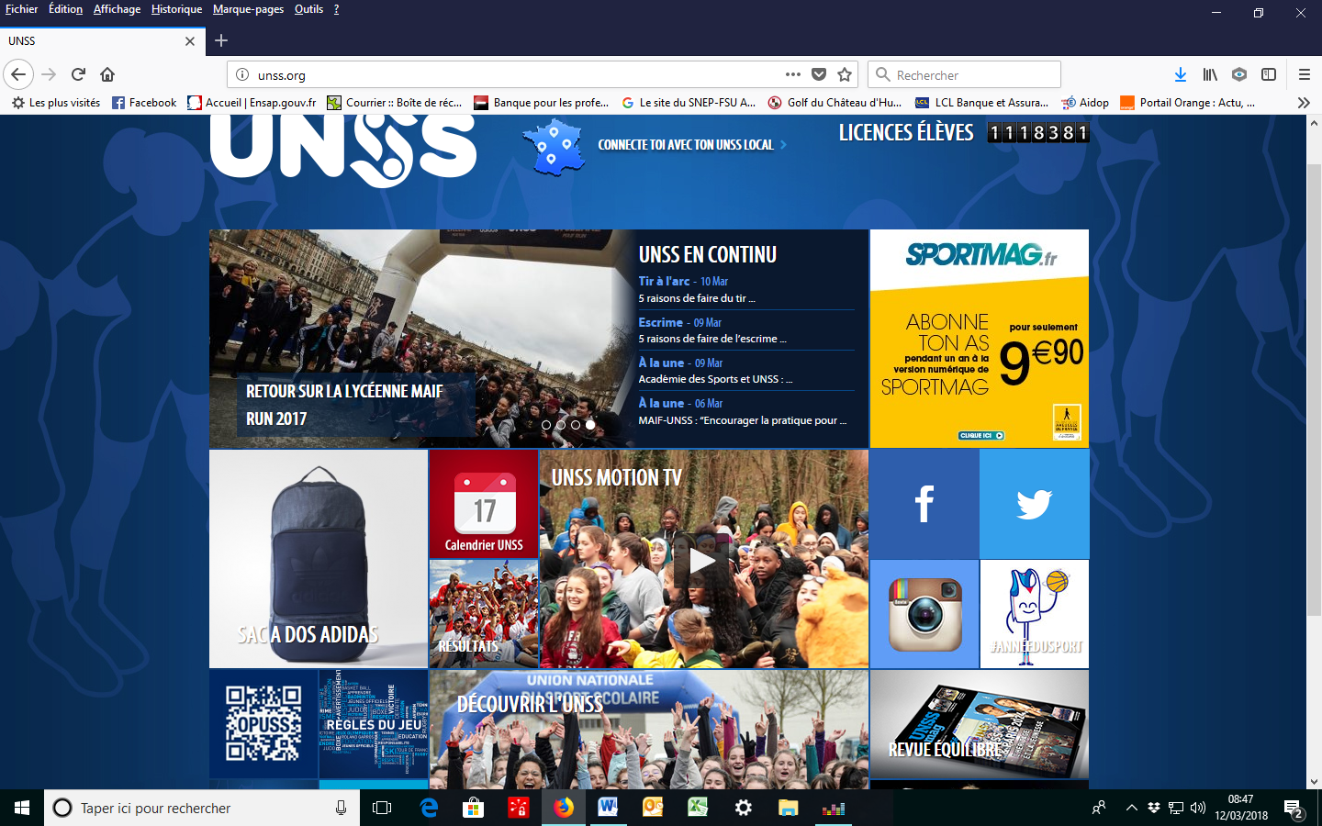
Portail d’accès à OPUSS

Slide 12
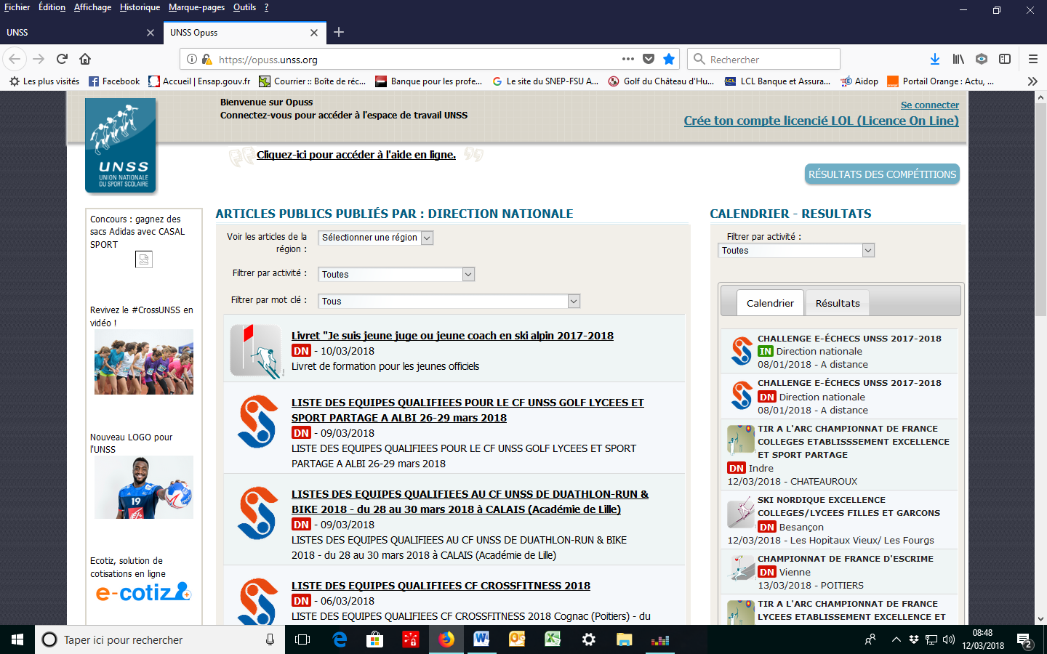
OPUSS pas d’accueil

Slide 13
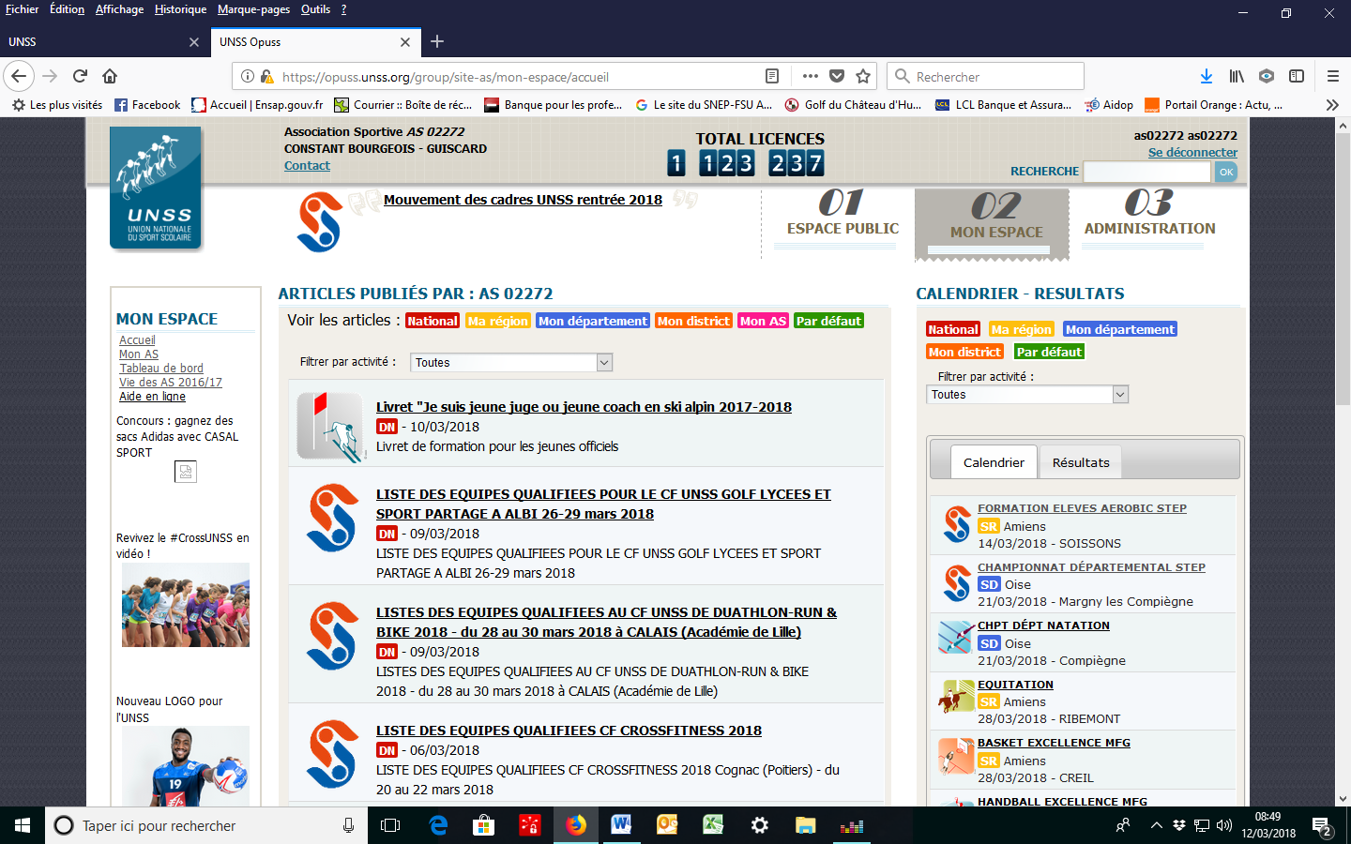
OPUSS mon espace

Slide 14
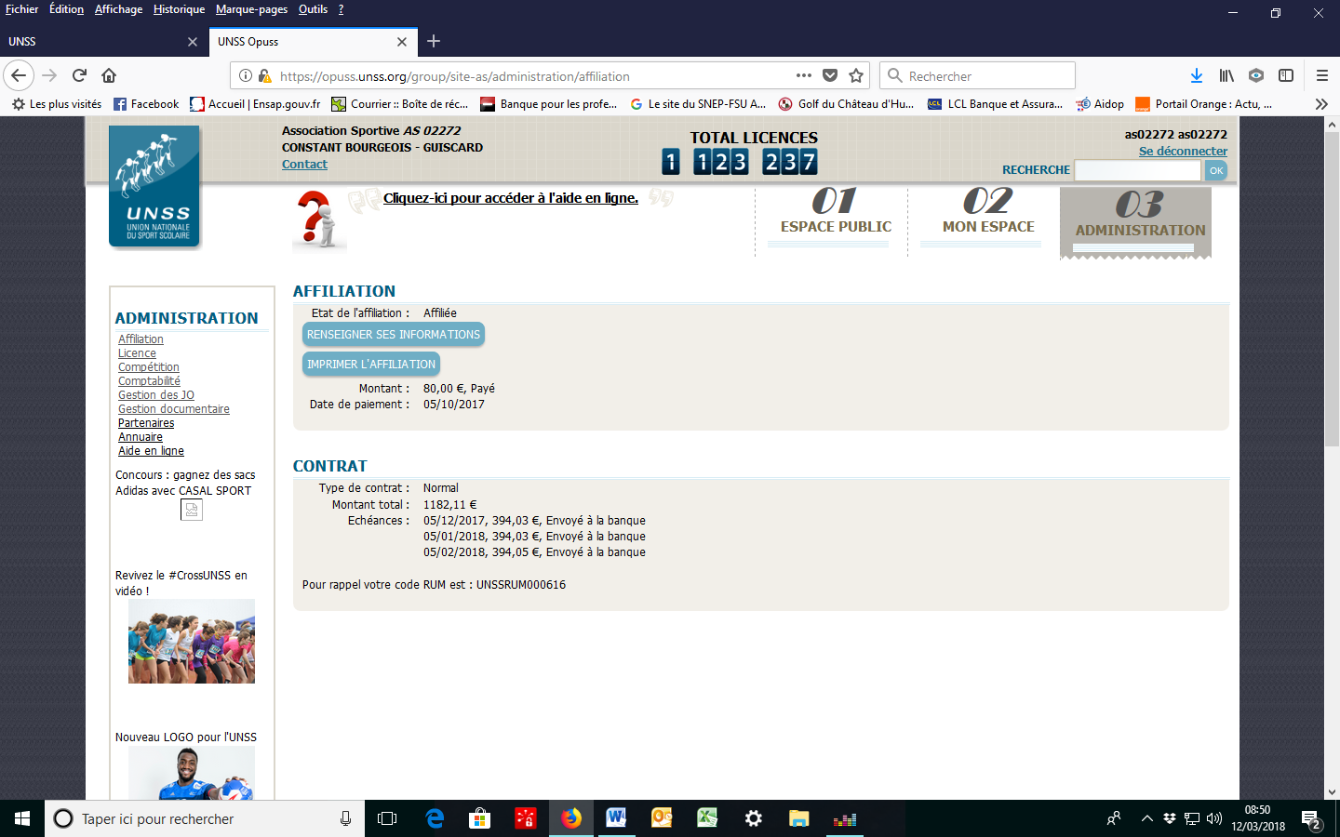
OPUSS administration

